Slide 1






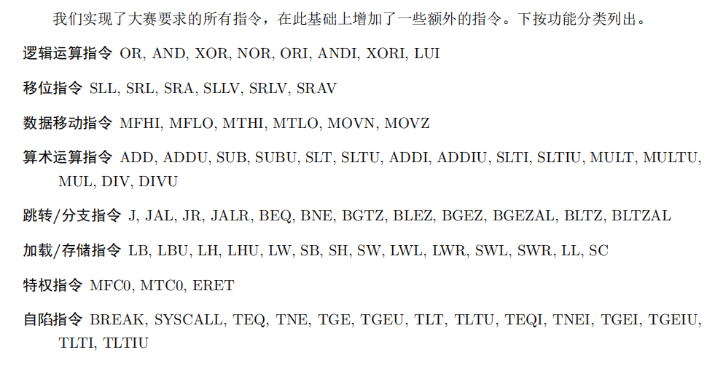
基于双发射处理器的 UltraMIPS 系统设计介绍
NSCSCC 2020
李程浩
Cache开发
宫浩辰
AXI接口及外设开发
刘定邦
双发射cpu开发
任翔宇
系统相关开发
HITSZ
Notes:
开场语

Slide 2






Dual
双发射处理器
10天10倍
性 能 大 跨 步
触摸屏
交互界面
99.6%
命中率
数据缓存
UltraMIPS
全
流
水
高
速
缓
存
全高清
多色彩
显示支持
双发射
处理器
90.6%
准确率
分支预测器
Dynamic
动 态 取 指
显示交互模块
6级
流水线
Pmon
系统支持
系统级
外设联动
流
水
线
流
水
线
华莱士树乘法器
Notes:
总览

Slide 3
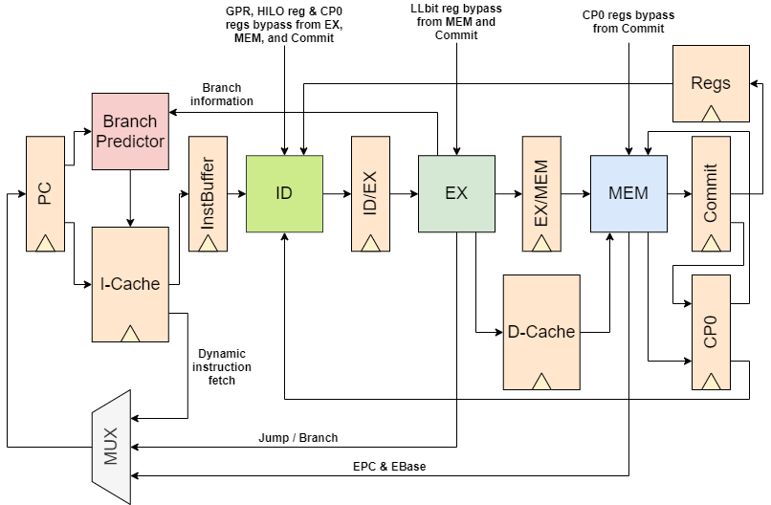
CPU主体架构
UltraMIPS
Notes:
首先介绍取指之后的部分，最后才介绍取指部分

Slide 4
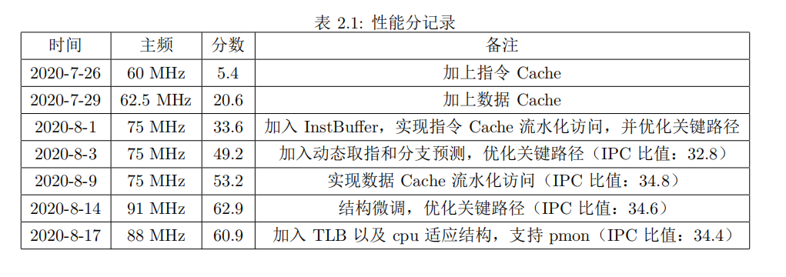
双发射处理器性能提升记录
第一阶段：双发射五级流水 5.4分 60MHZ
第二阶段：加入Instbuffer，加入Dcache 33.6分 75MHZ
第三阶段：加入动态取指系统 49.2分 75MHZ
优化：优化关键路径 62.9分 91MHZ IPC比值34.6
Notes:
讲清楚这是三个阶段，以及性能提升强度

Slide 5
第一阶段CPU主体架构
UltraMIPS
Notes:
首先介绍取指之后的部分，最后介绍取指部分

Slide 6
译码阶段
第一阶段CPU主体架构
CPU主体架构
执行阶段
访存
提交
对等译码
发射仲裁
并行取操作数
不对等算数逻辑运算
华莱士树乘法器
发出访存信号
接受访存数据并做拼接处理
异常处理
写回寄存器
UltraMIPS
Notes:
控制时间

Slide 7
CPU主体架构
UltraMIPS
Notes:
首先介绍取指之后的部分，最后介绍取指部分

Slide 8
第二阶段CPU主体架构
第三阶段CPU主体架构
PC
PC+4
EX branch info
InstBuffer
一周期最多加入两条指令
一周期最多发射两条指令
阈值设定（延迟槽和取指延迟）
分支预测
2bit饱和计数器
多种类分支识别预测
91%准确率
动态取指
动态控制ICache
支持Uncached
动态计算NPC
ICache
取指
Valid
Table
Target
Table
Target
Table
Direction
FSM
Type
Table
队尾
InstBuffer
取指预留
发射预留
队头
指令发射
Target
Direction
UltraMIPS
Notes:
注意动态取指是第三阶段架构

Slide 9
取指阶段
CPU主体架构
PC
PC+4
EX branch info
ICache
取指
Valid
Table
Target
Table
Target
Table
Direction
FSM
Type
Table
队尾
InstBuffer
取指预留
发射预留
队头
指令发射
Target
Direction
UltraMIPS
Notes:
InstBuffer解放pc，将取指与译码隔离开来，充分发挥ICache

Slide 10
动态取指
CPU主体架构
InstBuffer
Inst
Inst
Valid
Branch Prediction
Dynamic Inst Fetch
NPC
Flush
Inst
ICache
State
ICache
UltraMIPS
Notes:
借助于分支预测和InstBuffer，我们可以基于得到的信息进行npc的只能控制，以达到指令的动态平衡，保证译码阶段有指令可取，并且都是正确的指令，不因取指而拖累指令执行。

Slide 11
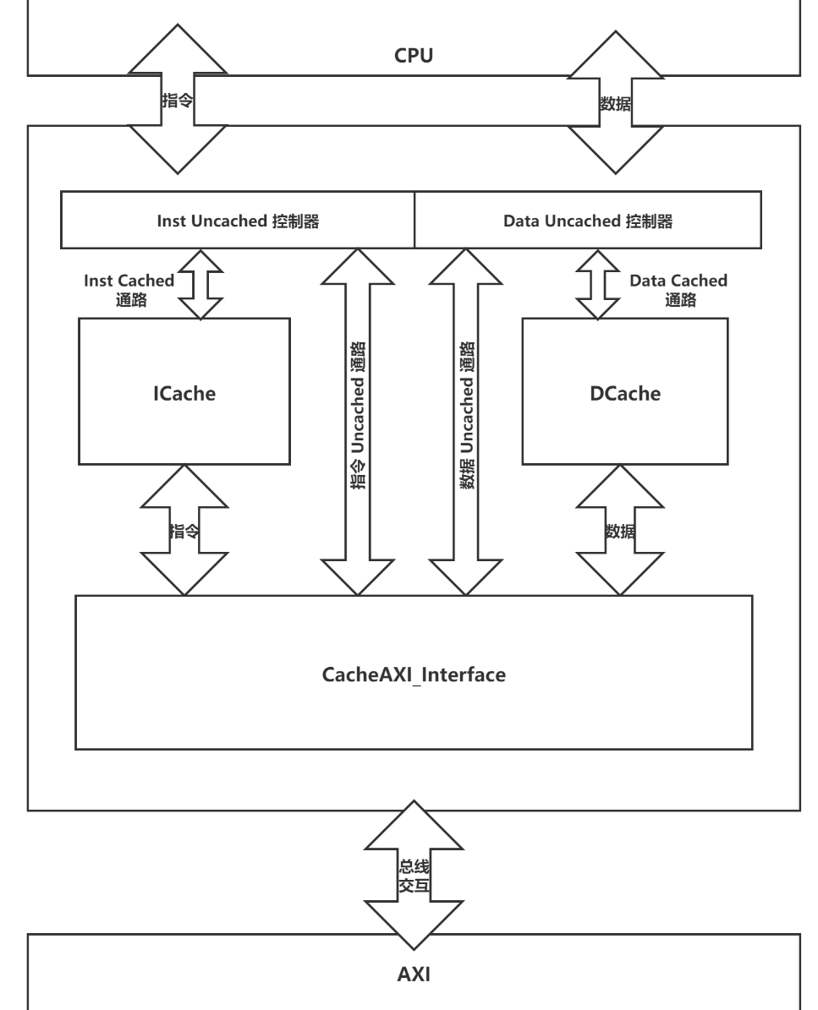
Cache主体架构
ICache/DCache
2周期流水
8KB二路组相联
伪LRU替换策略
VIPT
Dcache写策略
Write-Back
Write-Allocate
Cache命中率
指令99.8%（含预取）
数据99.6%
CacheAXI_Interface
六路仲裁
块数据打包/拆解
WriteBuffer
独立进行写总线操作
加速DCache处理
TLB
32个表项，虚实地址转换
支持TLBP，TLBR，TLBWI，TLBWR指令
低延时，优化了TLB中断的关键路径
UltraMIPS
Notes:
不要都讲，这只是常规内容

Slide 12
SoC结构
CPU
基于龙芯提供的SoC_up进行修改/拓展
AXI Crossbar 1X6
SPI flash
Controller
Gonfreg
MAC
Controller
AXI
Interconnect
Nand DMA
AXI2APB
bridge
Display
MUX
Nand Flash Controller
Uart
Controller
Touch Screen
Controller
VGA
Controller
SPI flash
GPIO
网口
DDR3
串口
flash
touch
screen
display
UltraMIPS
Notes:
做完cpu之后，我们才能够真正解放性能，迈向系统，要做到这一点我们必须至少支持pmon，同时为了达到最具吸引力的人机交互我们必须要解决VGA和LCD

Slide 13
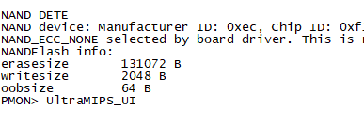
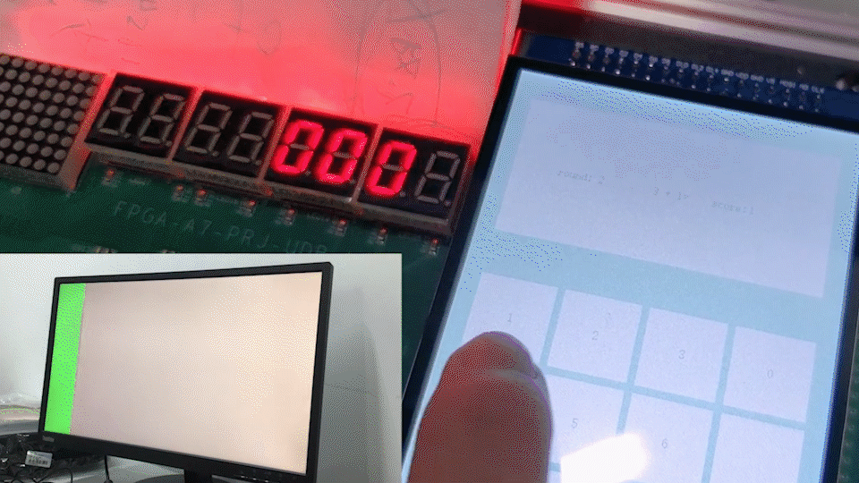
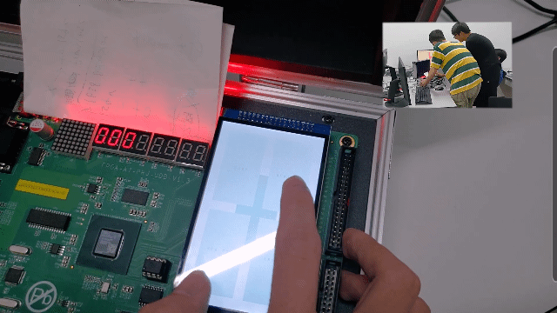
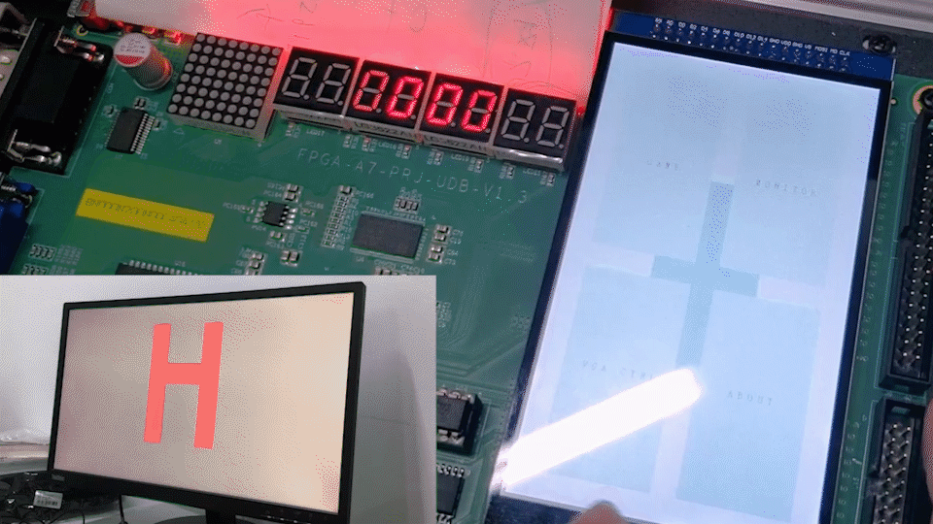
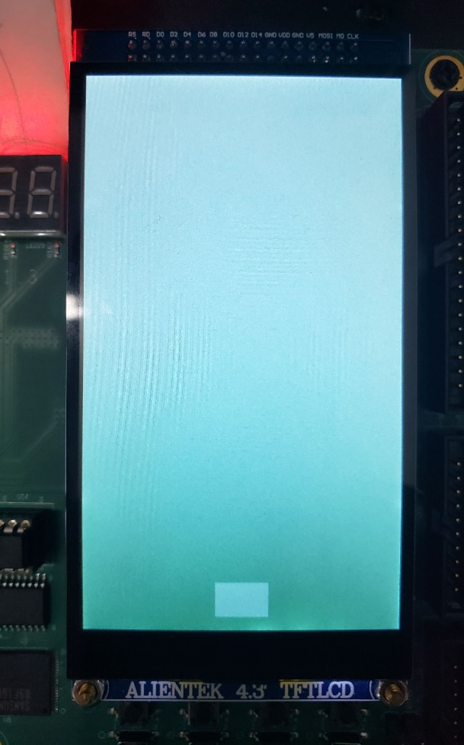
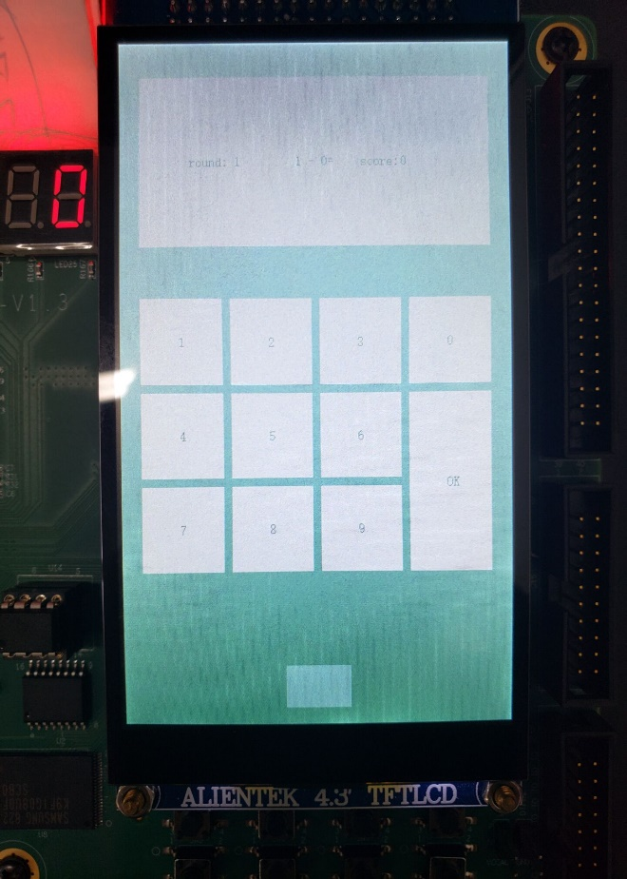
系统级外设
可视化
软硬件UI绘制
硬件加速
字符库加速
图形绘制
可交互
反馈动画
颜色、字符打印
VGA与LCD数据交互
用户输入监测与可视化
系统级
Pmon命令拓展
CPU控制（数据、行为）
UltraMIPS
Notes:
可视化：UI显示，字符库显示处理。
系统级：从系统调用UltraMIPS_UI可以将执行转为外设CPU程序，由CPU执行。
可交互：人机互动反馈，按压动画。
强调互联和交互性，表现出我们的优势，并暗示我们虽然没有全部外设都开发但是也有这个能力（系统级别的互联）

Slide 14
Dual
双发射处理器
10天10倍
性 能 大 跨 步
触摸屏
交互界面
99.6%
命中率
数据缓存
UltraMIPS
全
流
水
高
速
缓
存
全高清
多色彩
显示支持
双发射
处理器
90.6%
准确率
分支预测器
Dynamic
动 态 取 指
显示交互模块
6级
流水线
Pmon
系统支持
系统级
外设联动
流
水
线
流
水
线
华莱士树乘法器
Notes:
总结语：“而这就是UltraMIPS所具有的强大之处”，然后切ppt

Slide 15
基于双发射处理器的 UltraMIPS 系统设计介绍
谢谢！
HITSZ
Notes:
开场语

